Slide 1
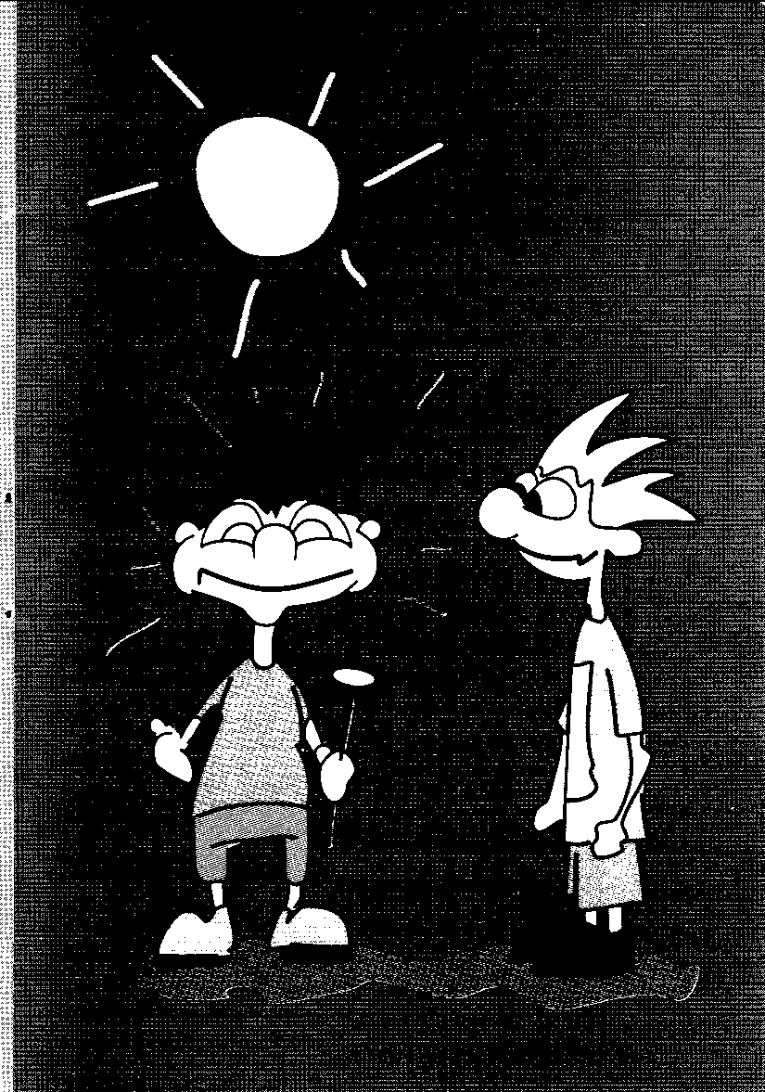
LOVE STORY
- Привет, Валера!
- О-о-о! Какие люди!
- Юрик, да ты просто сияешь. Рассказывай,
как дела?
- Знаешь, я даже сам не ожидал, сейчас расскажу…

Slide 2
2
Я ведь женился, она у меня замечательная, мы были знакомы давно, с института, но ты же помнишь, какой я тогда был: ни одну юбку не пропускал, а она вроде не замечала меня, ну я и развлекался с другими девушками.

Slide 3
3
А потом, как будто пелена с глаз спала и понял, что нет рядом близкого человека, нет любимой, а всё так несерьёзно «тусовочные девочки» и такую пустоту в душе почувствовал…

Slide 4
4

Slide 5
5
А через некоторое время, мы случайно встретились на улице, я обалдел, и глаза сказали за нас, любовь закрутилась…

Slide 6
6
Валера, я раньше не задумывался ни о чем, даже когда секс с незнакомыми девушками был. Мог использовать презерватив, а мог и забыть о нем, как впрочем, потом и о девушке, а тут я испугался, что могу чем-нибудь заразить мою единственную любимую.

Slide 7
7
Я вспомнил не только о случайных связях, но и как один раз из интереса попробовал уколоться на
очередной тусовке, откуда взяли шприц,
даже не знаю,

Slide 8
8
а дракона на плече, которого мне
друзья «забивали»
ты же видел.

Slide 9
9
Вот я и решил обратиться к врачу, прежде чем перейти к серьёзным отношениям. Врач, выслушав какой образ жизни я вел, сразу направил меня обследоваться на инфекции передаваемые половым путем, ВИЧ и вирусные гепатиты. Некоторые результаты были положительными, но главное, отрицательными были результаты на ВИЧ и вирусные гепатиты.

Slide 10
10
Однако, врач сказал, что нужно пройти обследование ещё через 3 месяца, чтобы точно убедиться, что ВИЧ и гепатитов нет.
Так что я проходил лечение, а своей любимой объяснил, что лучше будет, если мы свою любовь начнём с чистого листа

Slide 11
11
Судьба оказалась благосклонной ко мне и моей единственной!
Мы счастливы и любим друг друга, у нас растёт замечательная дочка: здоровая, смышлёная, красивая.
Всё-таки важно вовремя выбрать счастливую дорогу в жизни!

Slide 12
Безопасно!!!
К нашему огромному счастью, в большинстве случаев вам не нужно беспокоиться, по поводу заражения ВИЧ, вирус не летает по воздуху, им нельзя заразиться как гриппом или ОРЗ.
Нельзя заразиться ВИЧ через:
Рукопожатие и дружеский поцелуй
Пот, мочу или слюну
Посуду, пищу, постельное белье
Укусы животных и насекомых

Slide 13
Опасно!!!
ВИЧ в количестве опасном для заражения, содержится только в четырех жидкостях организма:
Кровь
Сперма
Вагинальный секрет
Грудное молоко
ВИЧ передается только тремя путями:
При незащищённых сексуальных контактах
Через кровь
От матери к ребенку

Slide 14
Необходимо помнить:
Чем с большим количеством людей человек вступает в половые отношения, тем выше риск заражения ВИЧ. В то же время может быть достаточно только одного сексуального контакта, чтобы заразиться!
Через кровь чаще всего инфицируются при употреблении наркотиков внутривенно и внутримышечно, когда используют общие шприцы, иглы…
Опасны татуировки, пирсинг, если они выполняются в немедицинских учреждениях и нестерильными инструментами.
Также всегда нужно помнить, что бритва и зубная щетка это только Ваши предметы и никому не давайте ими пользоваться!

Slide 15
Каждый из нас при желании может построить свою жизнь так как хочется самому, нужно только вовремя разобраться в себе
НАСТОЯЩЕЕ и такое же
БУДУЩЕЕ!!!
А давайте все вместе выберем для себя здоровое, счастливое, весёлое, благополучное

